Slide 1
Научно-методическое сопровождение исследовательской деятельности учителя
Живченко Л.А.,
методист Макеевского УМЦ

Slide 2
Научно-методическое сопровождение исследовательской деятельности учителя – это комплекс взаимосвязанных целенаправленных действий, направленных на оказание всесторонней помощи учителю в организации и проведении педагогических исследований

Slide 3
Научно-методическое сопровождение предполагает акцент на:
длительности
непрерывности
последовательности

Slide 4
Функции научно-методического сопровождения
диагностическая
информационная
обучающая
консультативная
коррекционная

Slide 5
Этапы научно-методического сопровождения
1. Выбор критериев качества системы
2. Моделирование
3. Планирование
4.Технологический
5. Практический
6.Рефлексия

Slide 6
Критерии результативности научно-методического сопровождения.
динамика показателей уровня подготовки педагогов к исследовательской деятельности;
динамика профессиональных затруднений при проведении педагогических исследований.

Slide 7
Этап моделирования
Модель представляет собой образец будущей системы.
Разработанные модели должны удовлетворять следующим требованиям:
быть доступными в понимании, наглядными;
Обеспечивать достижение целей проекта в соответствии с выбранными критериями

Slide 8
Технологический этап.
Ресурсы для реализации модели.
Нормативно-правовые
Кадровые
Информационные
Организационные
Научно-методические

Slide 9
Результат фазы проектирования
Модель научно-методического сопровождения исследовательской деятельности учителя
Стратегическая программа
Тактический план реализации

Slide 10
Практический этап
-диагностика и анализ уровня профессиональной компетентности;
-разработка и реализация индивидуального маршрута сопровождения;
-оценка и анализ полученных результатов.

Slide 11
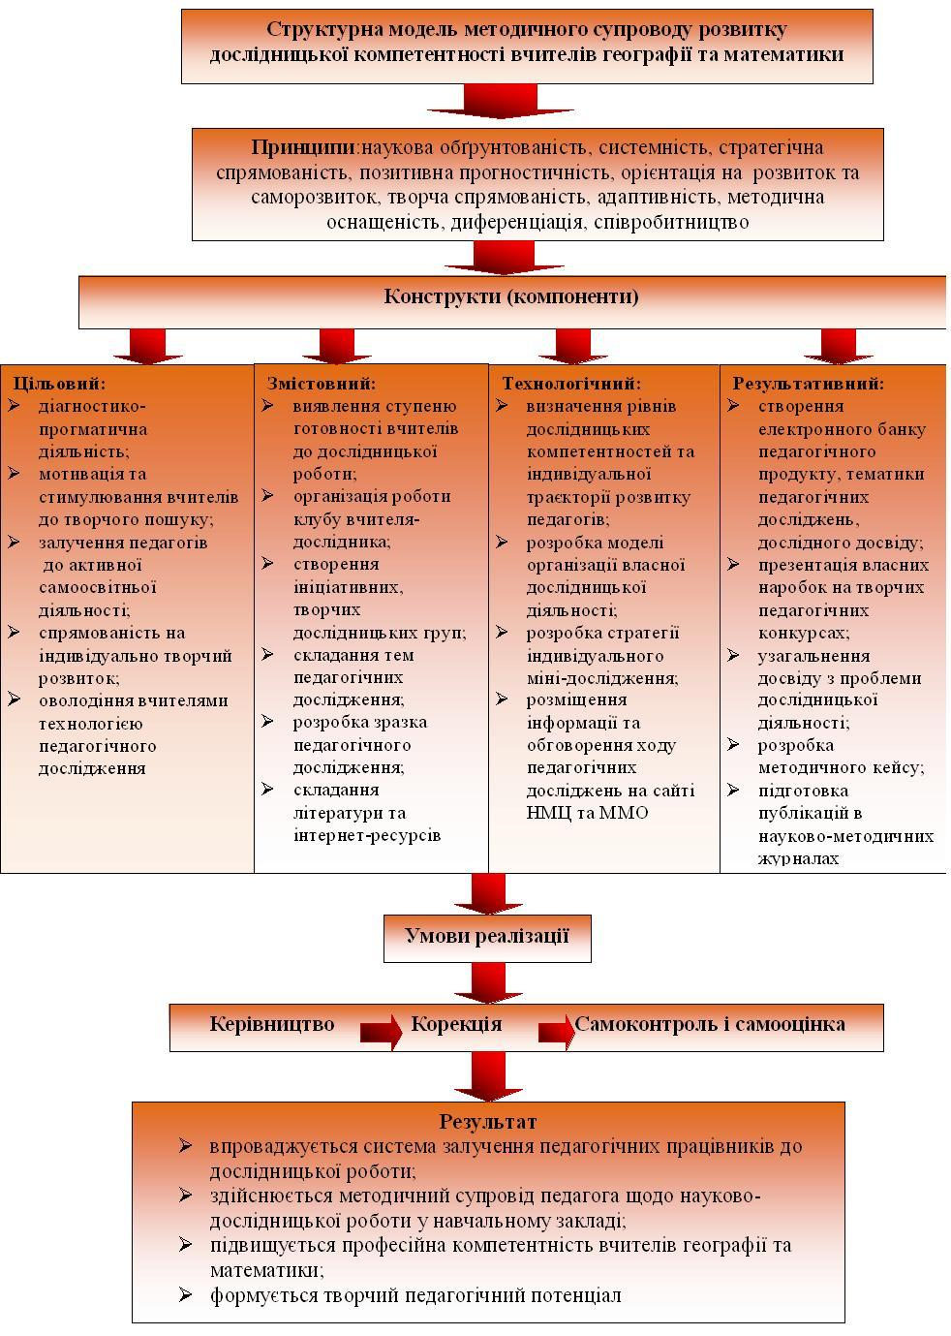

Slide 12

Спасибо за внимание

